Slide 1
НАСЫЩЕННЫЕ МОНОКарбоновые кислоты
Выполнили: Корнута А.
Добарская О.

Slide 2
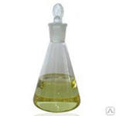
Низшие карбоновые кислоты
Карбоновые кислоты, содержащие от 1 до 10 атомов «С» называются низшими

Slide 3
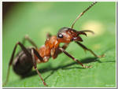
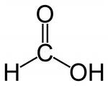
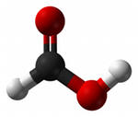
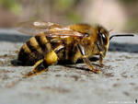
Метановая (муравьиная) кислота
Молекулярная и структурная формулы | Модель | Нахождение в природе (продукты, в которых содержится ) | Примеры
НСООН |  | Содержится в хвое, крапиве, фруктах, едких выделениях пчел и муравьев

Slide 4
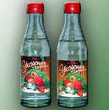
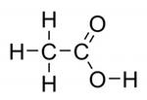
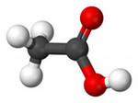
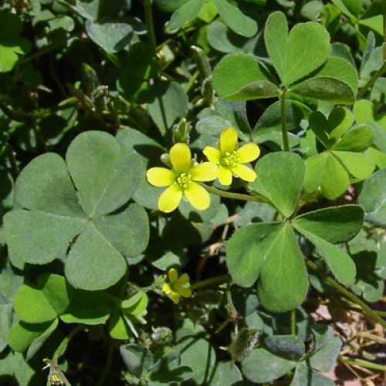
Этановая (уксусная) кислота
Молекулярная и структурная формулы | Модель | Нахождение в природе (продукты, в которых содержится) | Примеры
СН3СООН |  | Содержится в растениях (в зеленых листьях), в выделениях животных (моче, желчи), образуется при гниении и брожении (в кислом молоке, сыре, вине).

Slide 5
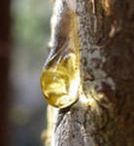
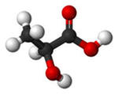
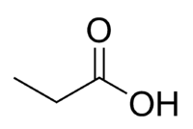
Пропановая (пропионовая) кислота
Молекулярная и структурная формулы | Модель | Нахождение в природе (продукты, в которых содержится) | Примеры
С2Н5СООН |  | В природе содержится в древесной смоле, в нефти, образуется при брожении углево-дов

Slide 6
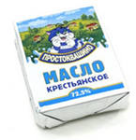
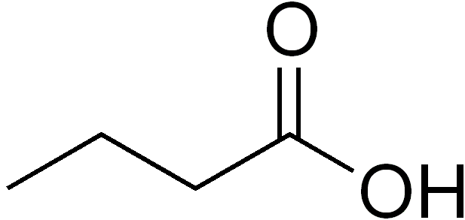
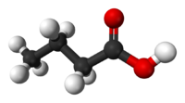
Бутановая (масляная ) кислота
Молекулярная и структурная формулы | Модель | Нахождение в природе (продукты , в которых содержится) | Примеры
С₃Н₇СООН |  | Содержится в сливочном масле и в нефти

Slide 7
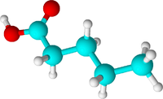
Пентановая (валериановая) кислота
Молекулярная и структурная формула | Модель | Нахождение в природе (продукты, в которых содержится ) | Примеры
С₄Н₉COOH |  | В корне валерианы аптечной

Slide 8
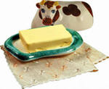
Гексановая (капроновая) кислота
Молекулярная и структурная формулы | Модель | Нахождение в природе (продукты, в которых содержится) | Примеры
С₅Н₁₁COOH |  | В сливочном масле и в нефти

Slide 9
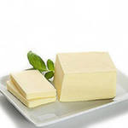
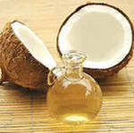
Октановая (каприловая) кислота
Структурная формула | Модель | Нахождение в природе (продукты, в которых содержится) | Примеры
С₇Н₁₅COOH |  | В коровьем масле, в кокосовом жире, найдена в лимбургском сыре и свекловичной патоке;

Slide 10
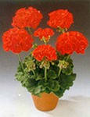
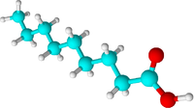
Нонановая (пеларгоновая) кислота
Структурная формула | Модель | Нахождение в природе (продукты, в которых содержится) | Примеры
С8Н17COOH |  | В летучем масле герани, в сивушном масле кормовой свеклы и картофеля, в сильно прогорклых жирах, в нефти.

Slide 11
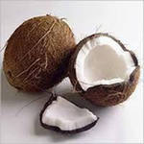
Декановая (каприновая ) кислота
Структурная формула | Модель | Нахождение в природе (продукты, в которых содержится) | Примеры
С₉Н₁₉COOH |  | Содержится в кокосовом масле

Slide 12
Спасибо за внимание!

